Slide 1

Подготовила: канд.пед.наук, доцент, учитель-логопед МБДОУ «Детский сад №223» Е. В. Малыхина
РАБОЧАЯ ДОКУМЕНТАЦИЯ УЧИТЕЛЯ-ЛОГОПЕДА ДОШКОЛЬНОЙ ОБРАЗОВАТЕЛЬНОЙ ОРГАНИЗАЦИИ
Барнаул, 29 апреля 2026 г.

Slide 2
Деятельность учителя-логопеда ДОО регулируется нормативно-правовыми актами различного уровня:

Slide 3
ФЕДЕРАЛЬНЫЙ УРОВЕНЬ:
Статья 42 Федерального закона от 29.12.2012 № 273-ФЗ (ред. 23.05.2025) «Об образовании в Российской Федерации» .
Распоряжение Министерства просвещения РФ от 06.08.2020 № Р-75 «Об утверждении примерного положения о логопедической помощи в организациях, осуществляющую образовательную деятельность».

Slide 4
Статья 42. Психолого-педагогическая, медицинская и социальная помощь обучающимся, испытывающим трудности в освоении основных общеобразовательных программ, развитии и социальной адаптации

Slide 5
РЕГИОНАЛЬНЫЙ УРОВЕНЬ:
Письмо Министерства образования и науки Алтайского края от 30.12.2020 № 23-02/23/258 «Примерное положение об оказании логопедической помощи в организациях, осуществляющих образовательную деятельность на территории Алтайского края»

Slide 6
ЛОКАЛЬНЫЙ УРОВЕНЬ: Положение об оказании логопедической помощи в ДОО

Slide 7
Приложение 1 к Примерному положению об оказании логопедической помощи в организациях, осуществляющих образовательную деятельность на территории Алтайского края

Slide 8
Документация Организации при оказании логопедической помощи I. Программы и/или планы логопедической работы. II. Список обучающихся, нуждающихся в получении логопедической помощи. III. Согласие и/или заявление родителей (примерный образец). IV. Расписание занятий учителя-логопеда. V. Циклограмма рабочего времени. VI. Речевая карта. VII. Журнал учета посещаемости логопедических занятий. VIII. Журнал учета консультативной работы учителя-логопеда. IX. Отчетная документация по результатам логопедической работы (количественный и аналитический).

Slide 9
Примерный образец согласия родителя (законного представителя) обучающегося на проведение логопедической диагностики обучающегося Директору/заведующему ОО _________________________ ФИО руководителя от________________________ ФИО родителя (законных представителя) Согласие родителя (законного представителя) обучающегося на проведение логопедической диагностики обучающегося Я,________________________________________________________________ ФИО родителя (законного представителя) обучающегося являясь родителем (законным представителем) _________________________ (нужное подчеркнуть) __________________________________________________________________ (ФИО, класс в котором/ой обучается обучающийся, дата (дд.мм.гг)рождения) выражаю согласие на проведение логопедической диагностики моего ребенка. «____»__________20___г./___________/___________________________ (подпись) (расшифровка подписи)

Slide 10
Примерный образец заявления родителя (законного представителя) обучающегося на проведение логопедических занятий Директору/заведующему ОО _________________________ ФИО руководителя от________________________ ФИО родителя (законных представителя) Заявление Я, ________________________________________________________________ ФИО родителя (законного представителя) обучающегося являясь родителем (законным представителем)_________________________ (нужное подчеркнуть) __________________________________________________________________ (ФИО. класс в котором/ой обучается обучающийся, дата (дд.мм.гг)рождения) Прошу организовать для моего ребенка логопедические занятия в соответствии с рекомендациями психолого-медико-педагогической комиссии / психолого-педаго-гического консилиума / учителя-логопеда (нужное подчеркнуть). «____»__________20___г./___________/___________________________ (подпись) (расшифровка подписи)

Slide 11
Список обучающихся, нуждающихся в получении логопедической помощи: Шапка/официальный бланк ОО Списочный состав обучающихся, нуждающихся в получении логопедической помощи № ФИ обучающегося Дата рождения Класс/ группа Логопедическое заключение Рекомендации ПМПК/ППк Примечание (наличие инвалидности/ обучение на дому и др.) Учитель-логопед______________________/ФИО/

Slide 12
Количество обучающихся обусловлено положениями пунктов Положения: 3.4. Предельная наполняемость групповых/подгрупповых занятий: 3.4.1. для воспитанников с ОВЗ, имеющих заключение ПМПК с рекомендациями об обучении по адаптированной основной образовательной программе ДО - не более 12 человек; 3.4.2. для воспитанников, имеющих заключение ППк и (или) ПМПК с рекомендациями об оказании психолого-педагогической помощи обучающимся, испытывающим трудности в освоении основных общеобразовательных программ, развитии и социальной адаптации (проведении коррекционных занятий с учителем-логопедом) - не более 12 человек; 3.4.3. для воспитанников, имеющих высокий риск возникновения нарушений речи, выявленный по итогам логопедической диагностики, предельная наполняемость группы определяется в соответствии с программой психолого-педагогического сопровождения, разработанной и утвержденной Организацией.

Slide 13
Расписание занятий учителя-логопеда 1. Групповые/подгрупповые занятия Количество, форма организации обусловлены содержанием методического комплекта реализуемой АООП ДОО и обязательно прописывается в ней. Традиционно в условиях группы для дошкольников с ТНР: 4 групповых или подгрупповых занятия в неделю. Форма организации: Н.В. Нищева рекомендует для детей 4-5 и 5-6 лет только подгрупповую форму работы (по 4-5 человек). Для детей 6-7 лет в соответствии с рекомендациями Н. В. Нищевой допускается 2 групповых занятия в неделю, остальные – в подгрупповой форме.

Slide 14
2. Индивидуальные занятия Н. В. Нищева: не менее 3 занятий в неделю с учителем-логопедом и не менее 3 занятий в неделю с воспитателем по заданию логопеда.

Slide 15
4.3. Рекомендуемая периодичность проведения логопедических занятий: 4.3.1. для обучающихся с ОВЗ, имеющих заключение ПМПК с рекомендацией об обучении по адаптированной основной образовательной программе, составляет (в форме групповых и (или) индивидуальных занятий) не менее 3 логопедических занятий в неделюдля обучающихся с тяжелыми нарушениями речи и не менее 1-2логопедических занятий в неделю для других категорий обучающихся с ОВЗ.

Slide 16
3.5. Продолжительность логопедических занятий определяется в соответствии с санитарно-эпидемиологическими требованиями и составляет: для детей от 1,5 до 3 лет — не более 10 мин; для детей от З до 4-х лет — не более 15 мин; для детей от 4-х до 5-ти лет — не более 20 мин; для детей от 5 до 6-ти лет — не более 25 мин; для детей от 6-ти до 7-ми лет — не более 30 мин. ИНДИВИДУАЛЬНЫЕ ЗАНЯТИЯ: 15-20 минут

Slide 17
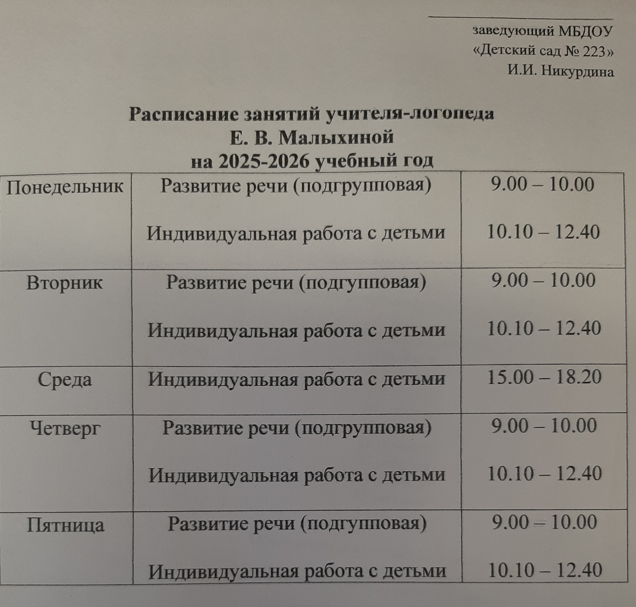

Slide 18
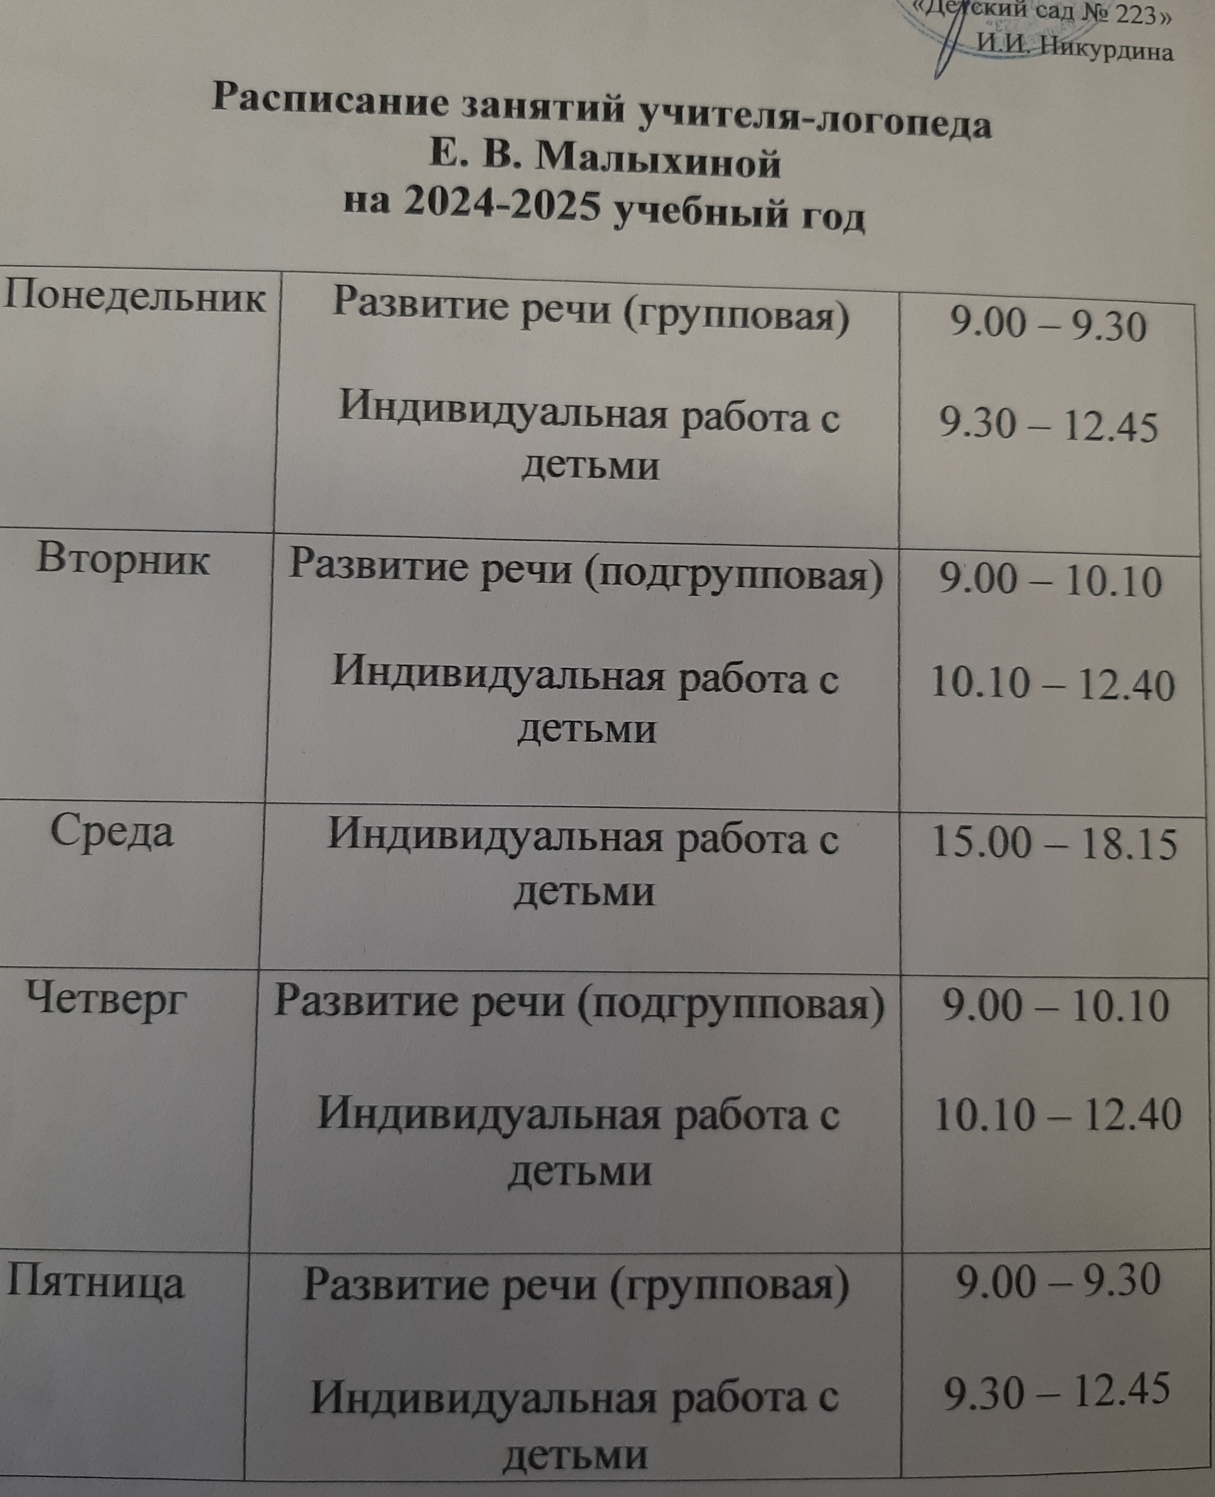

Slide 19
Циклограмма рабочего времени (с указанием интервала времени на работу с группой детей и с каждым ребенком индивидуально, а также поминутное распределение времени, отведенного на методическую работу)

Slide 20
2.12. В рабочее время учителя-логопеда из расчета 20 часов в неделю за ставку заработной платы включается: - непосредственно педагогическая работа с обучающимися (18 часов); - другая педагогическая работа (методическая, подготовительная, организационная), предусмотренная трудовыми (должностными) обязанностями и (или) индивидуальным планом (2 часа).

Slide 21
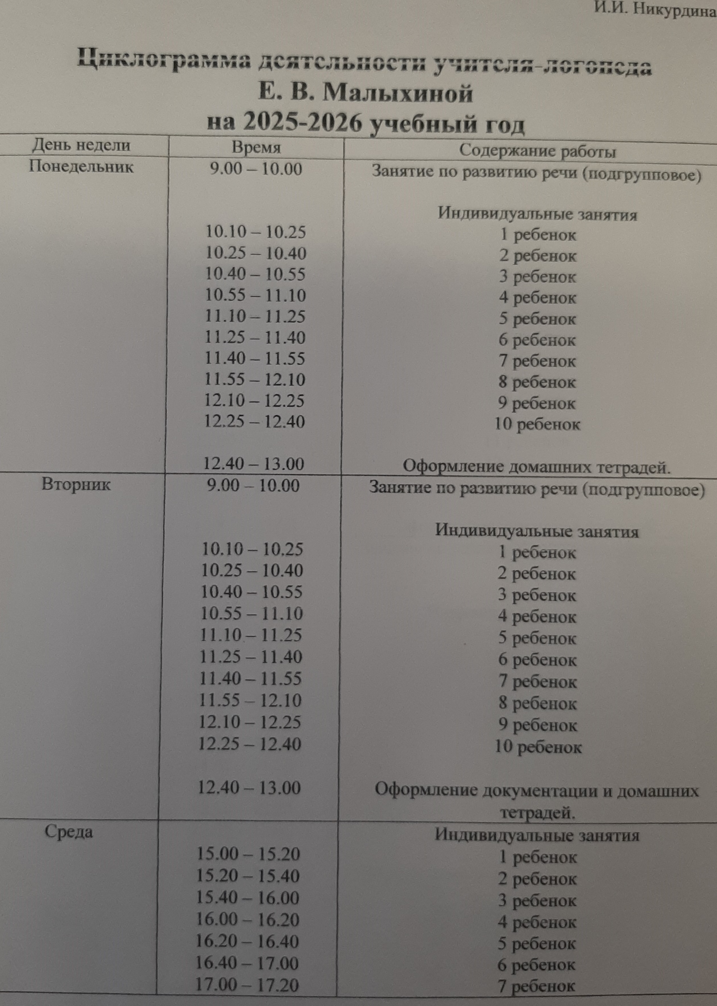
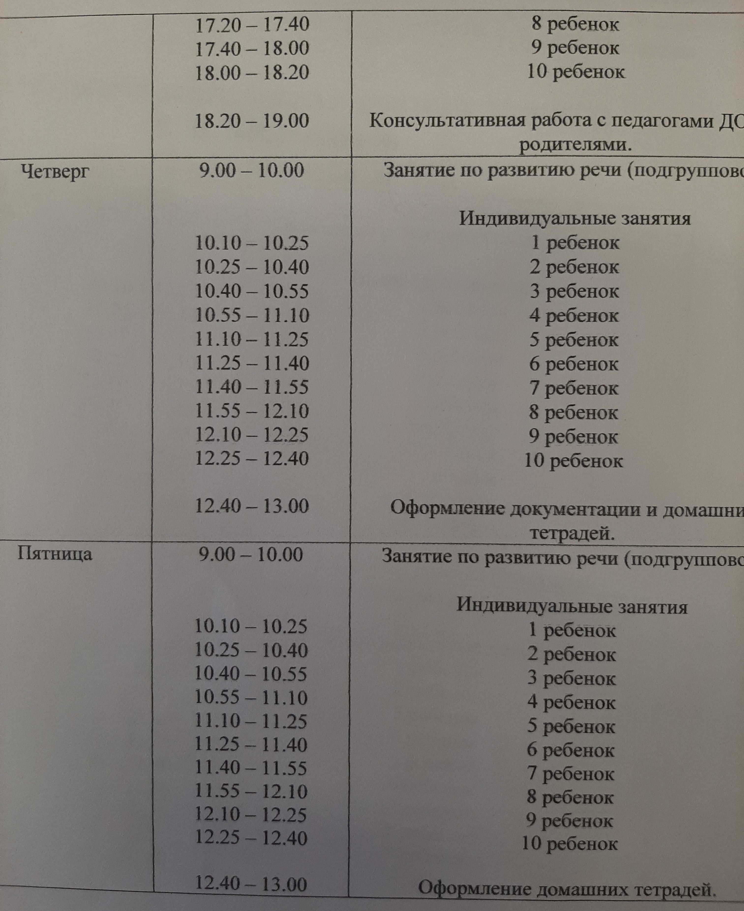

Slide 22
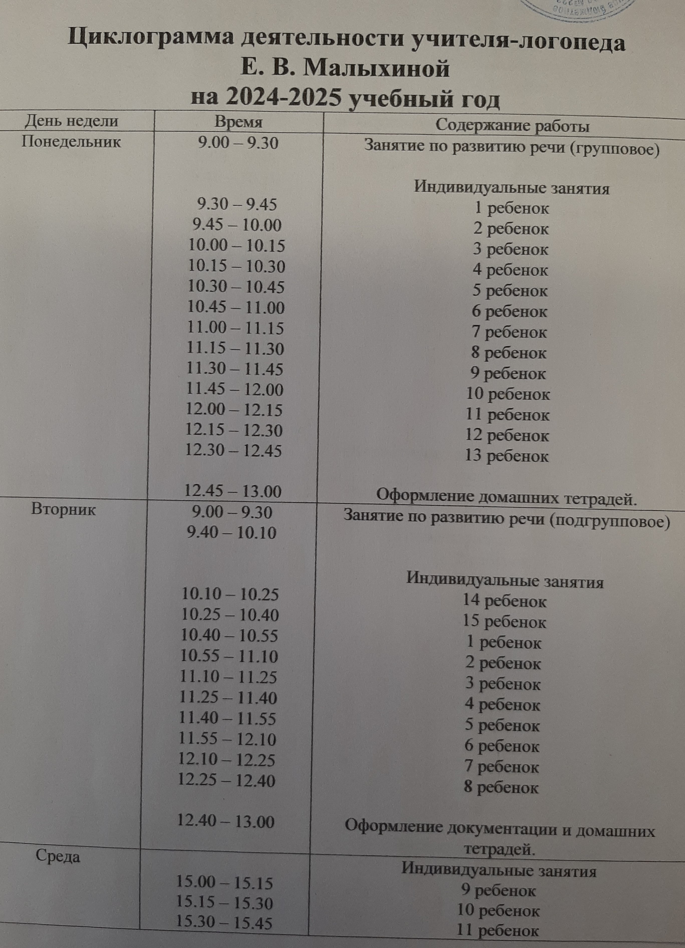
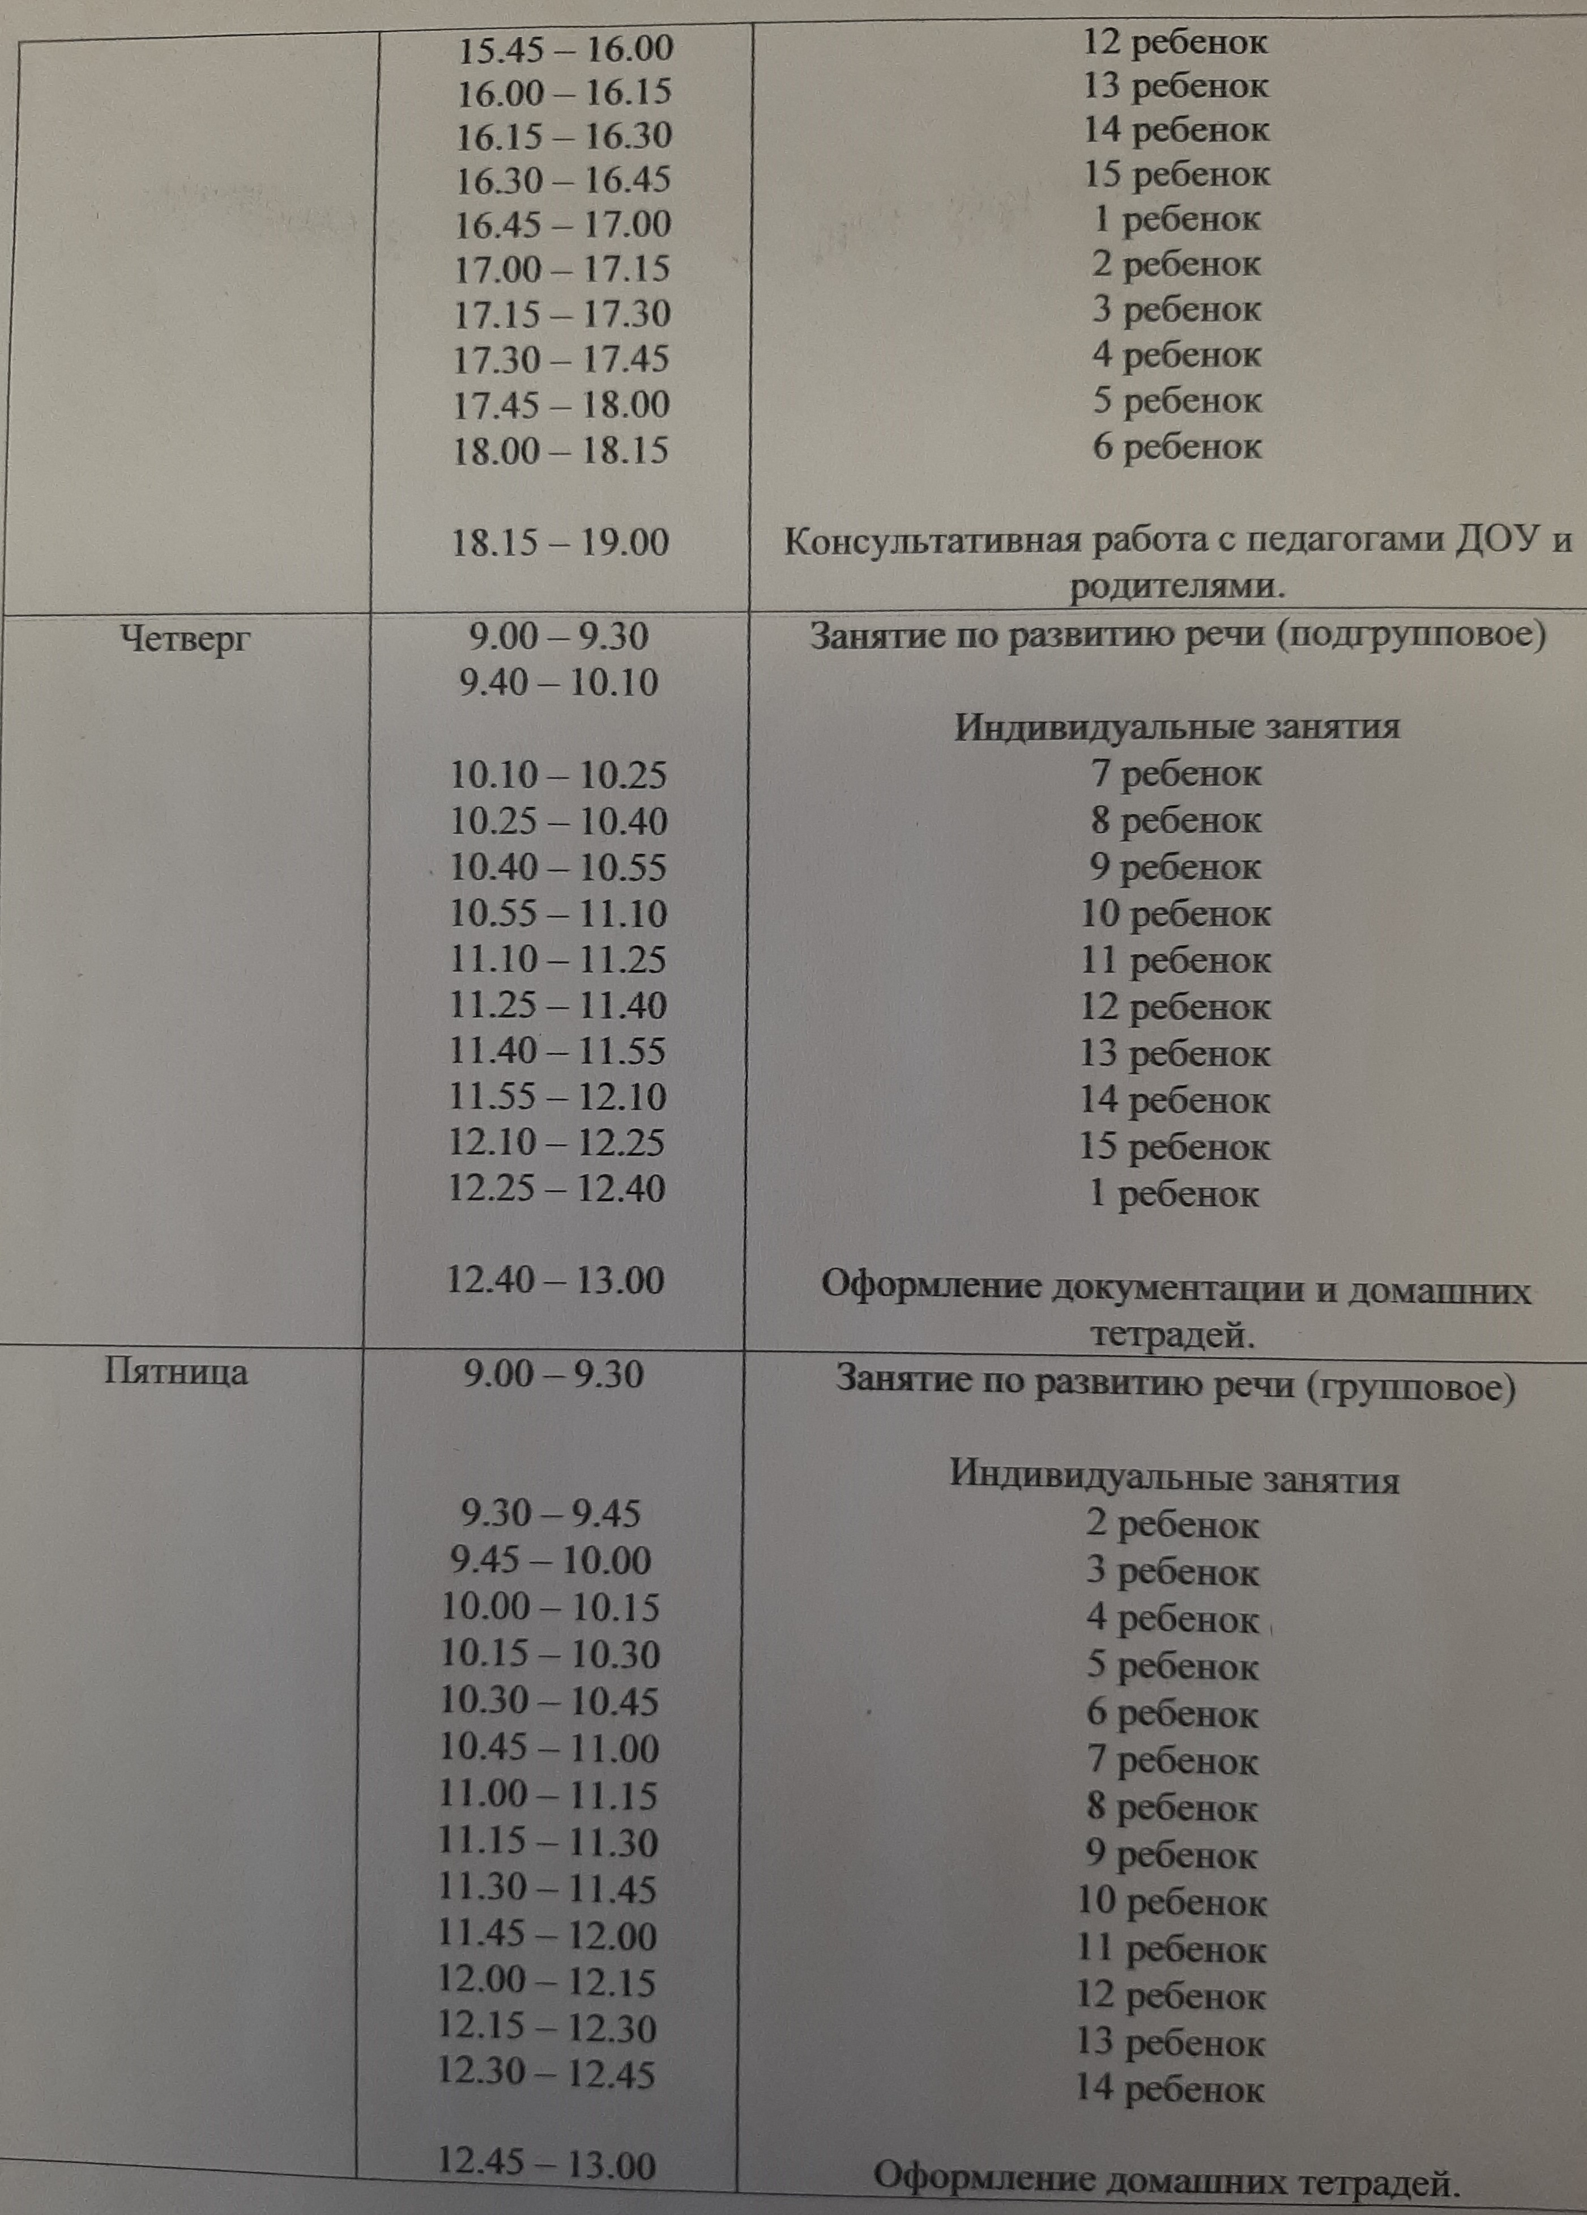

Slide 23
Речевая карта Форма речевой карты утверждается в АООП ДОО. Примерное содержание речевой карты – см. в «Положении…»

Slide 24
Журнал учета посещаемости логопедических занятий табель посещаемости (дата, присутствие или отсутствие ребенка на групповых и индивидуальных занятиях)

Slide 25
Журнал учета консультативной работы учителя-логопеда № Дата консультации Тема консультации Целевая аудитория Подпись консультируемого

Slide 26
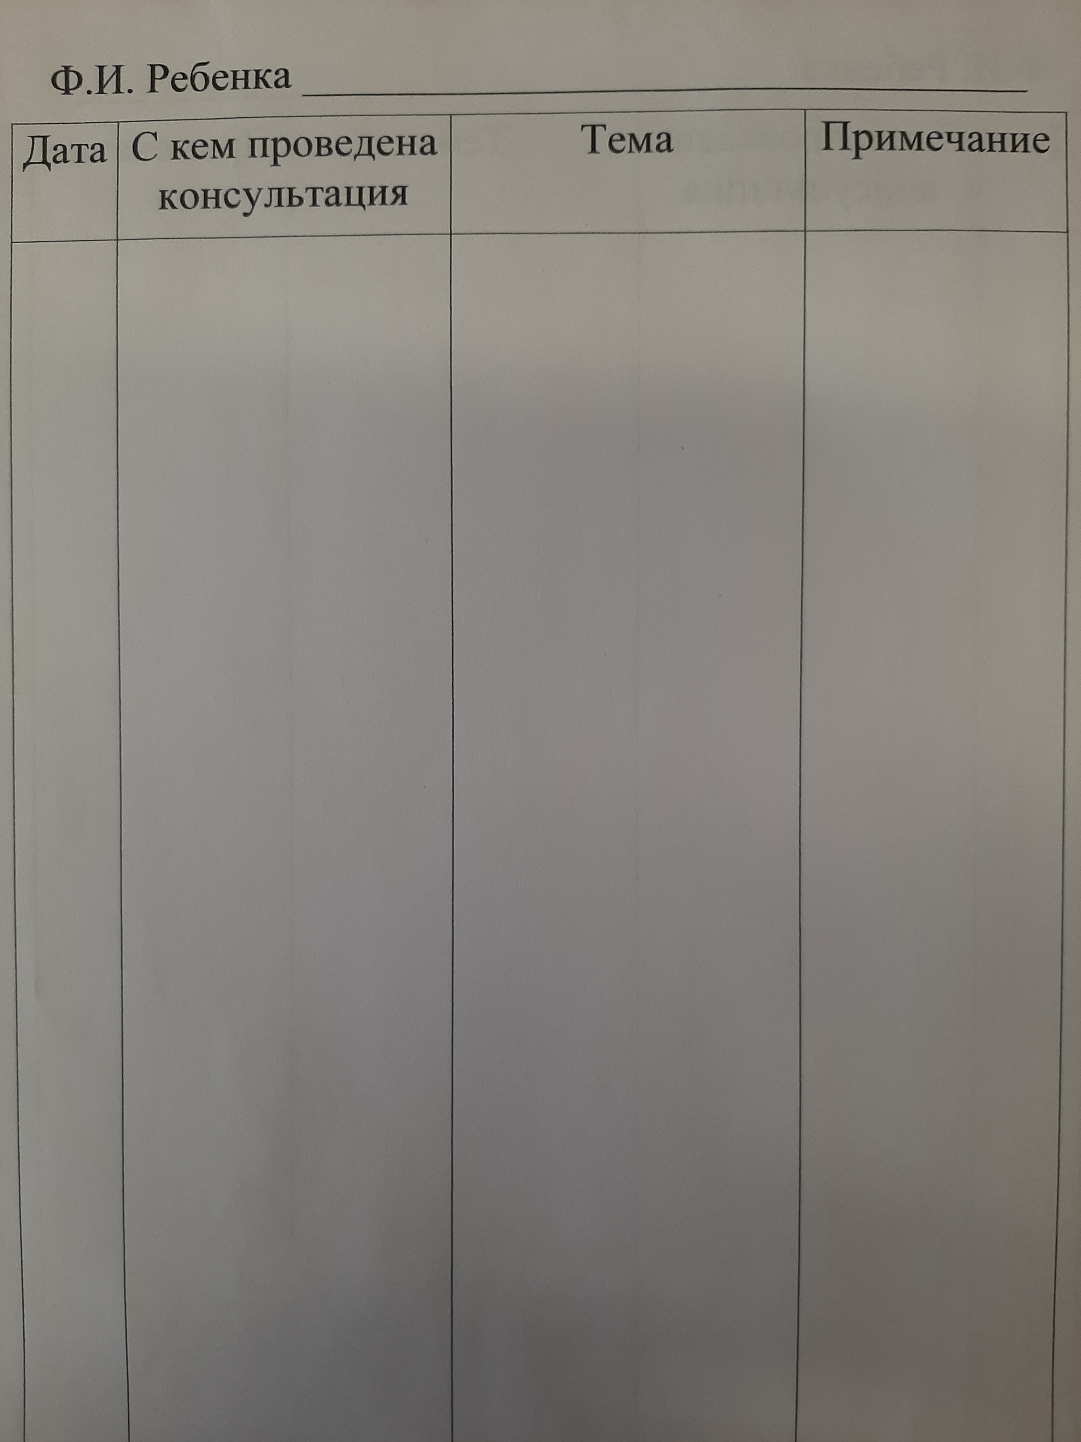

Slide 27
Программы и/или планы логопедической работы 1. Форма плана утверждается локальным актом ДОО, в АООП ДОО. 2. Содержание плана должно отражать содержание образования, зафиксированное в ФАОП ДО, АООП ДОО и принятом к использованию методическом обеспечении АООП ДОО. 3. Планирование по разделам логопедической работы. 4. Вариант объединения содержания плана с содержанием циклограммы - ?

Slide 28
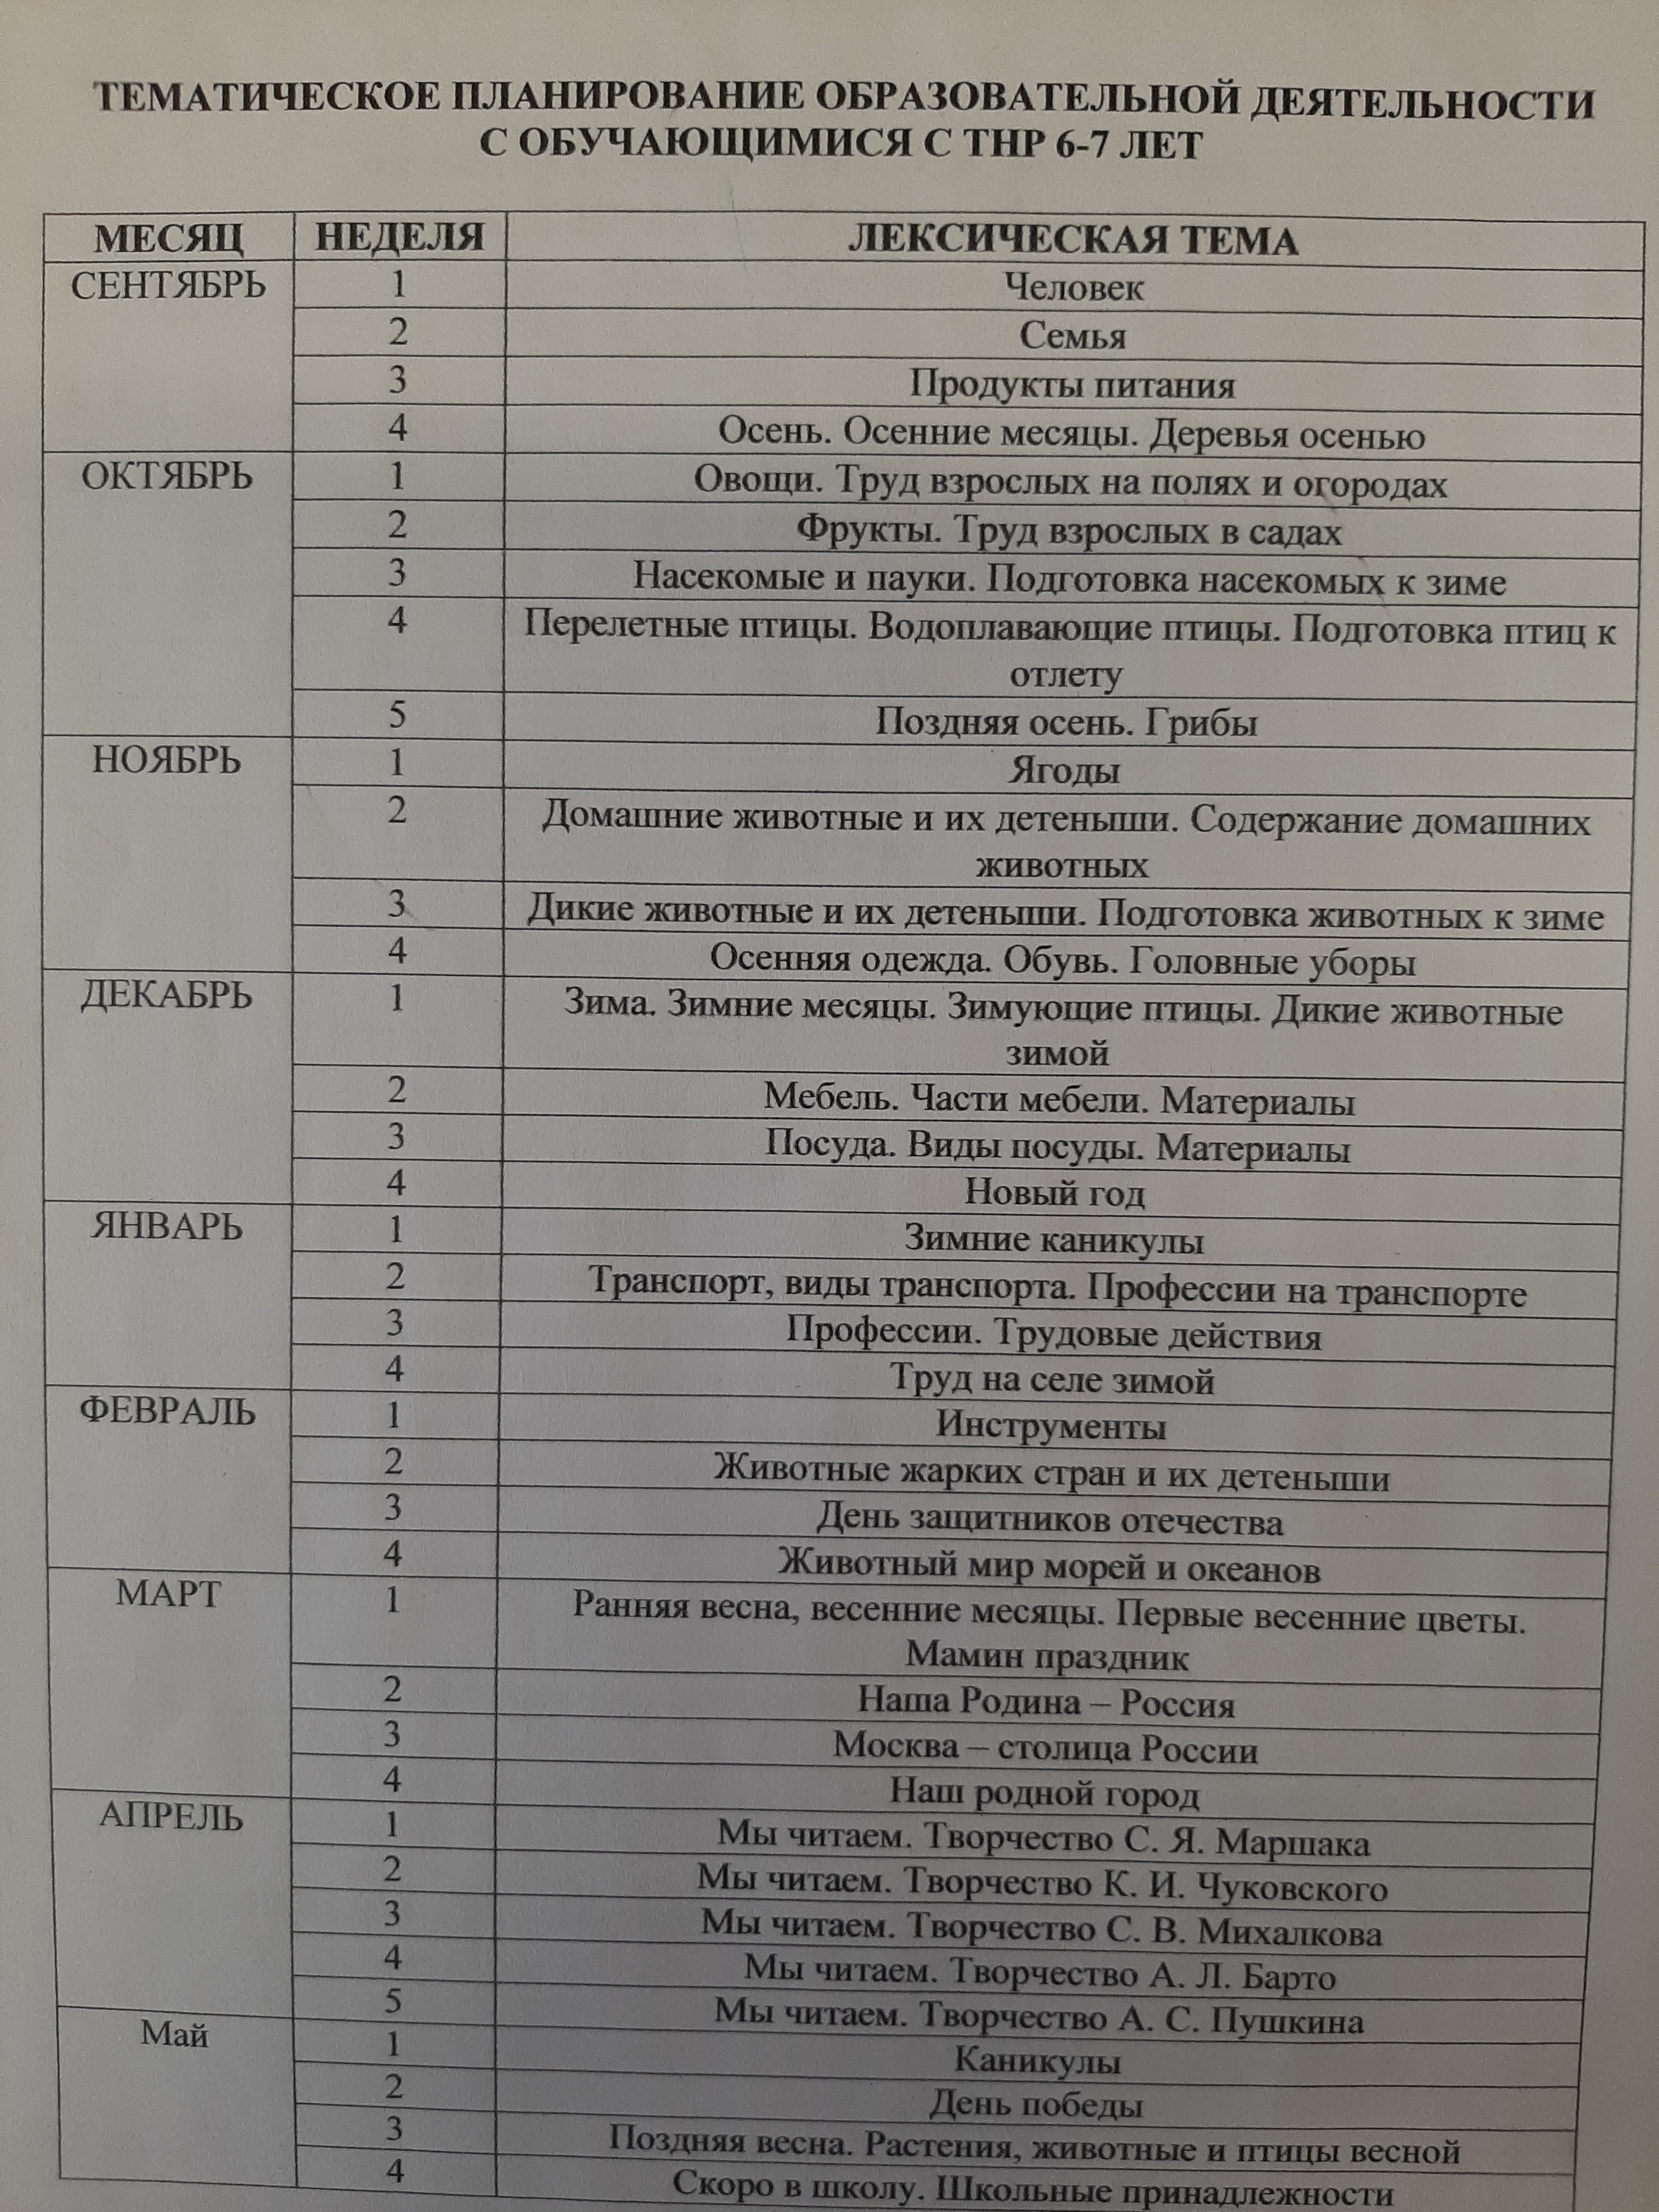

Slide 29
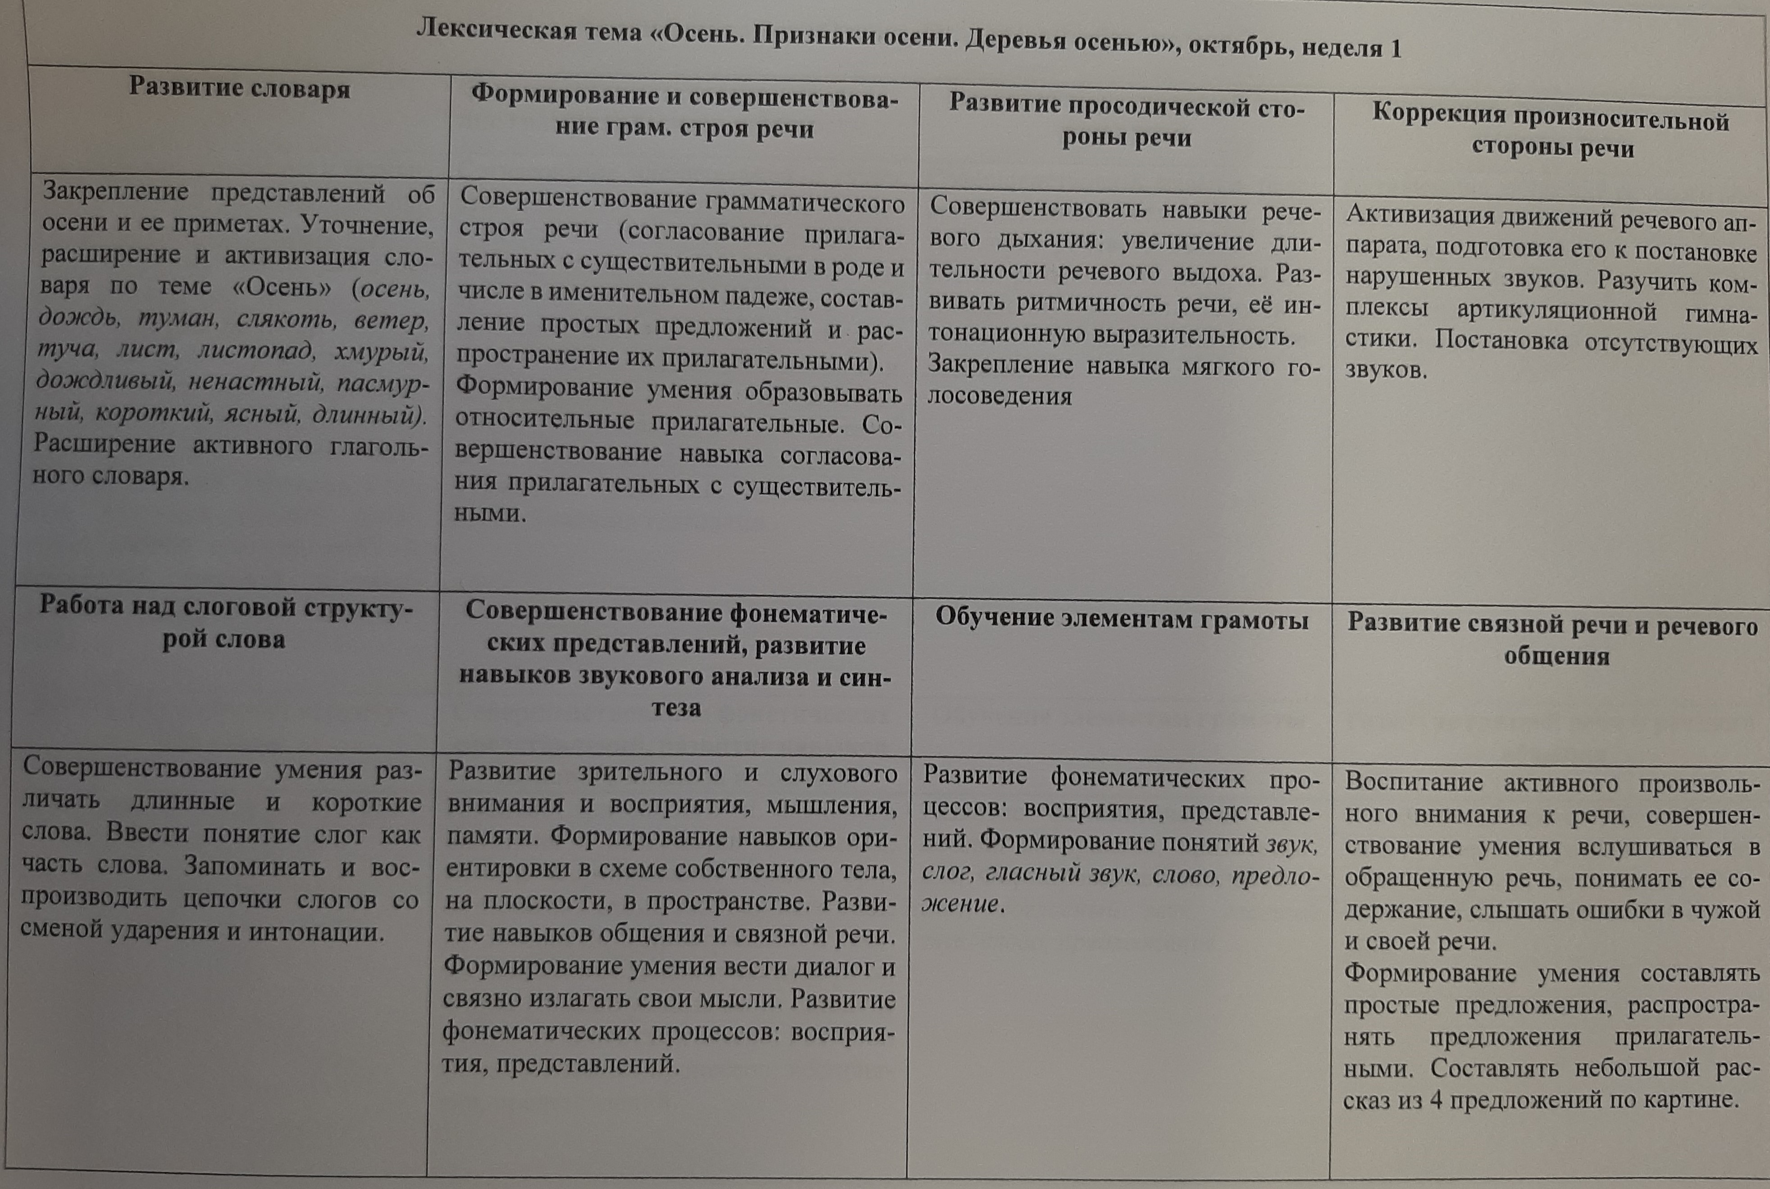
ПЕРСПЕКТИВНОЕ ПЛАНИРОВАНИЕ (СОДЕРЖАНИЕ ОБРАЗОВАНИЯ)

Slide 30
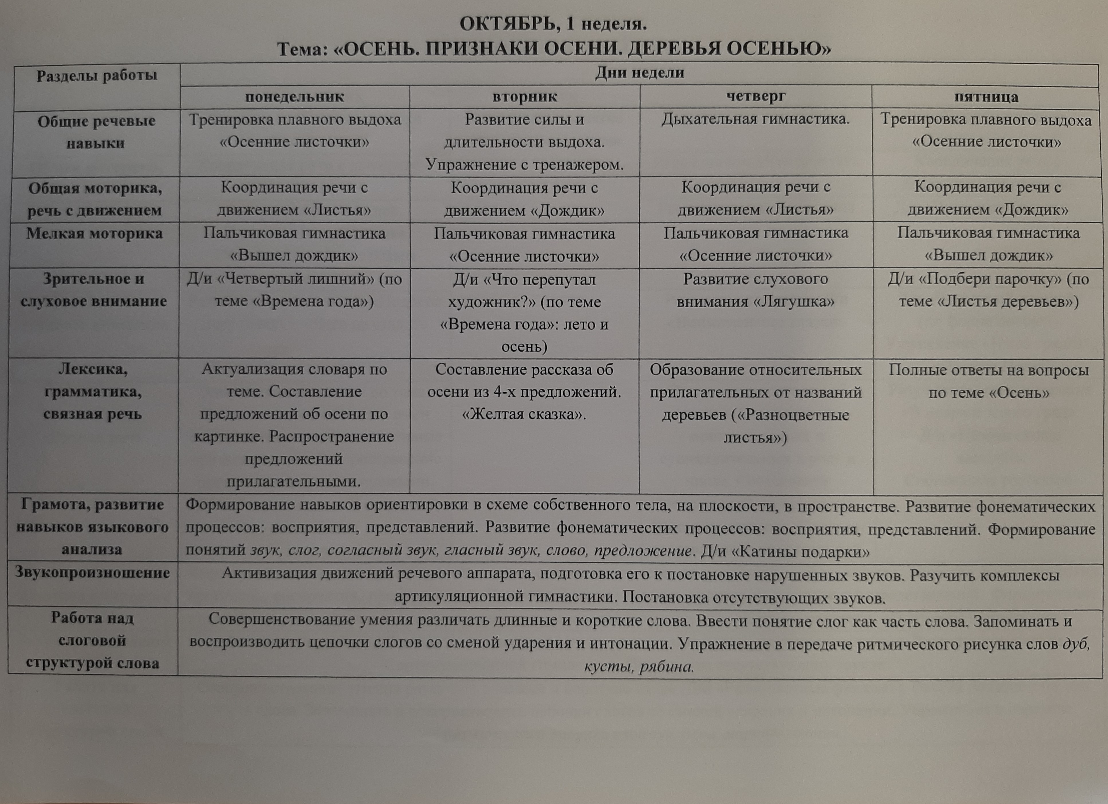
ПЛАН ГРУППОВОЙ/ПОДГРУППОВОЙ РАБОТЫ (с указанием видов деятельности)

Slide 31
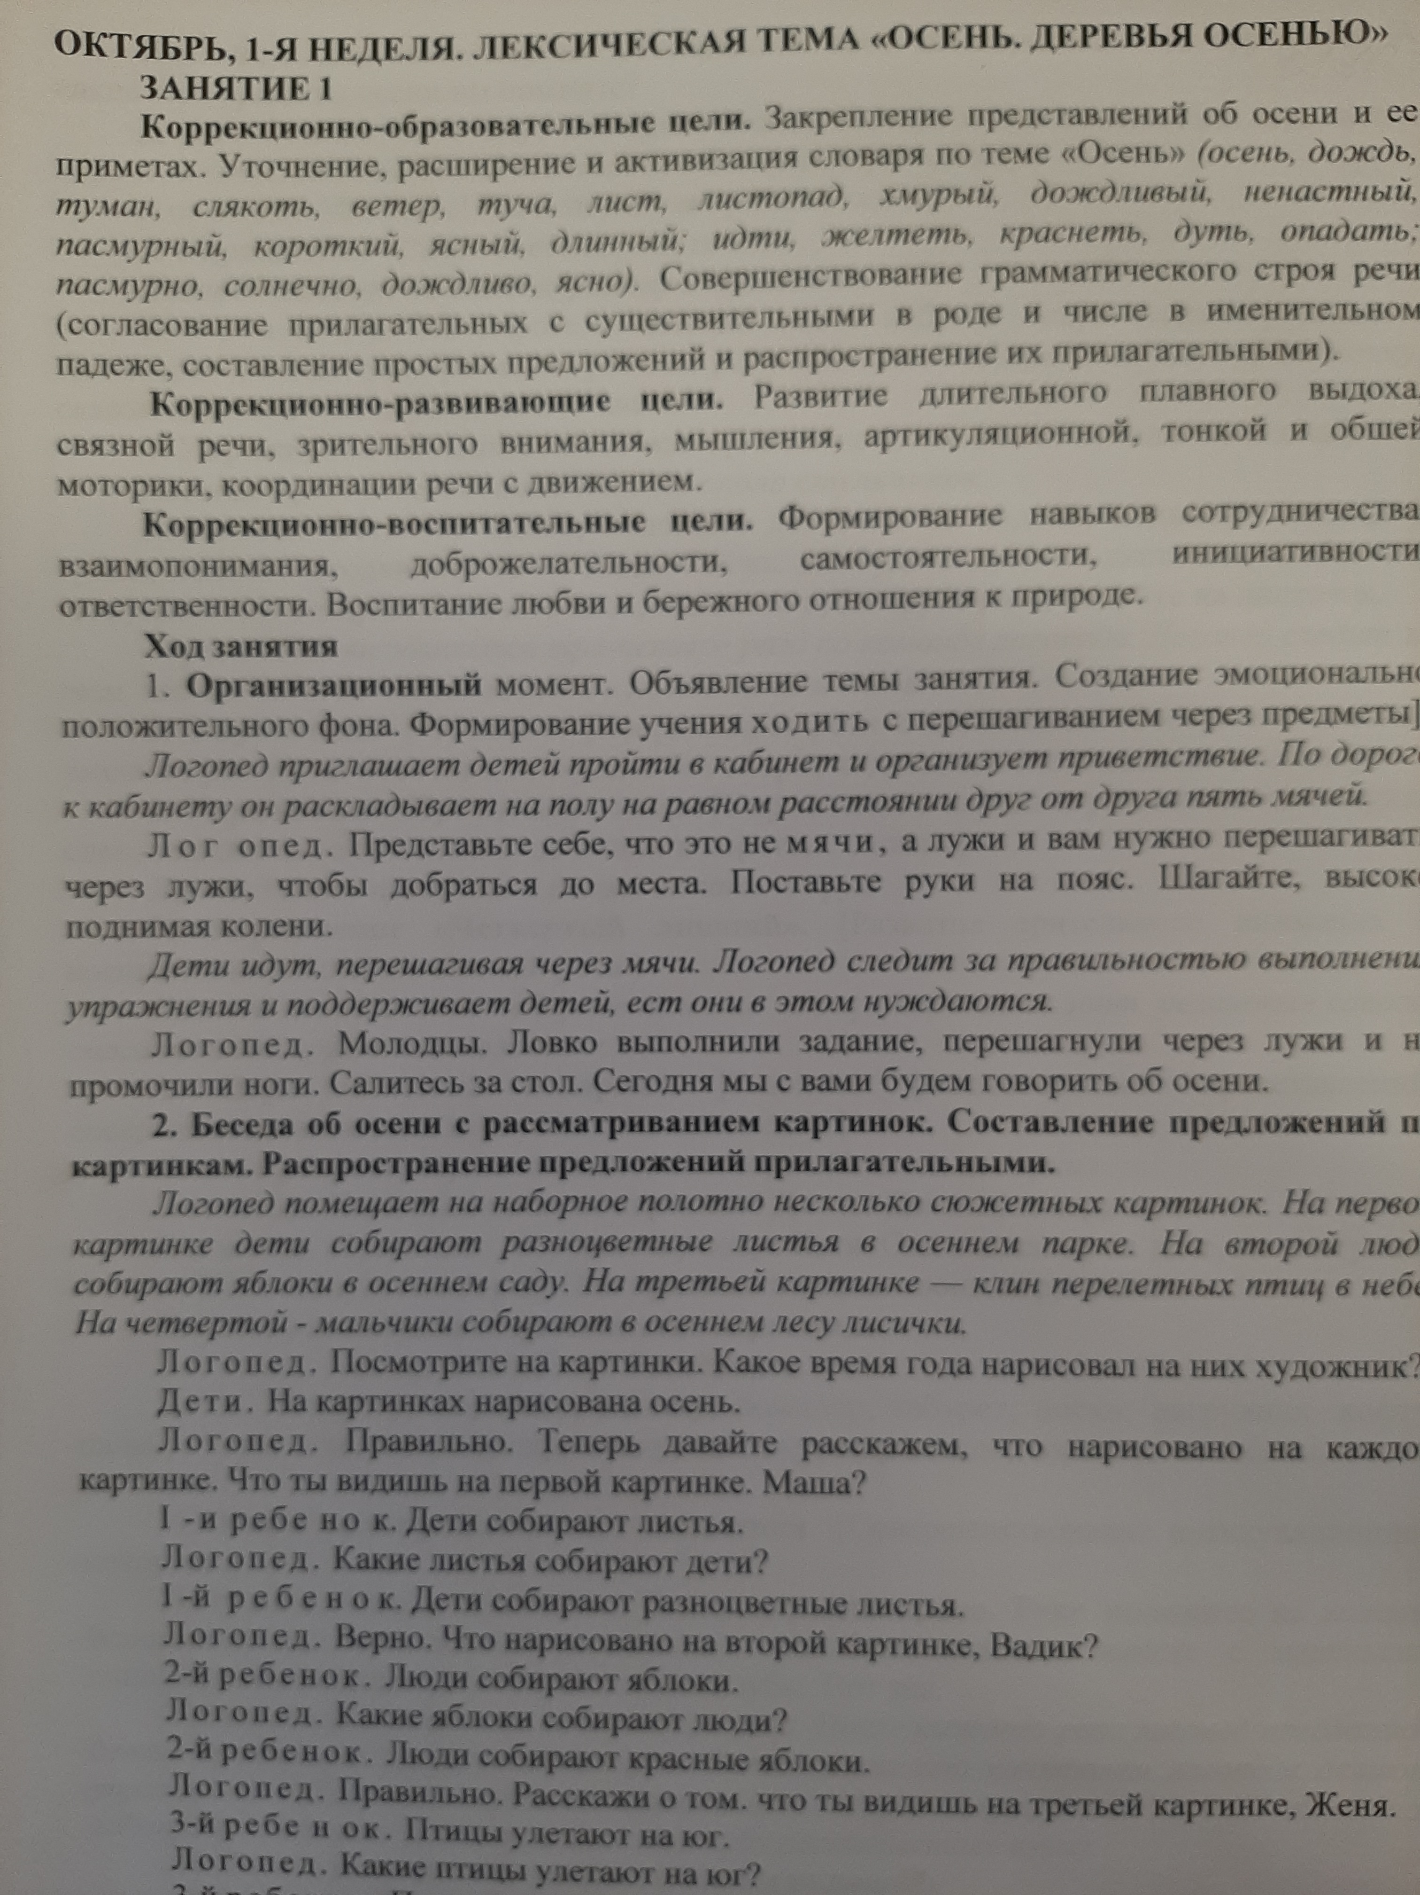
КАЛЕНДАРНОЕ ПЛАНИРОВАНИЕ (конспект занятия)

Slide 32
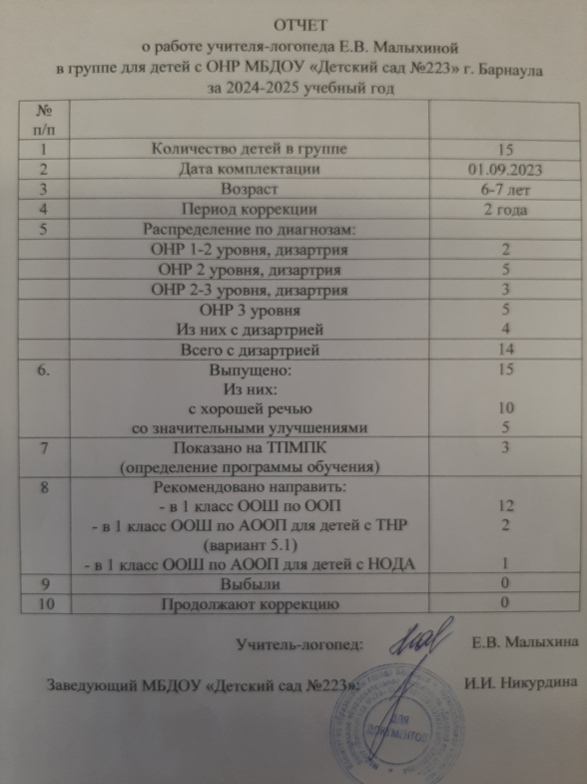
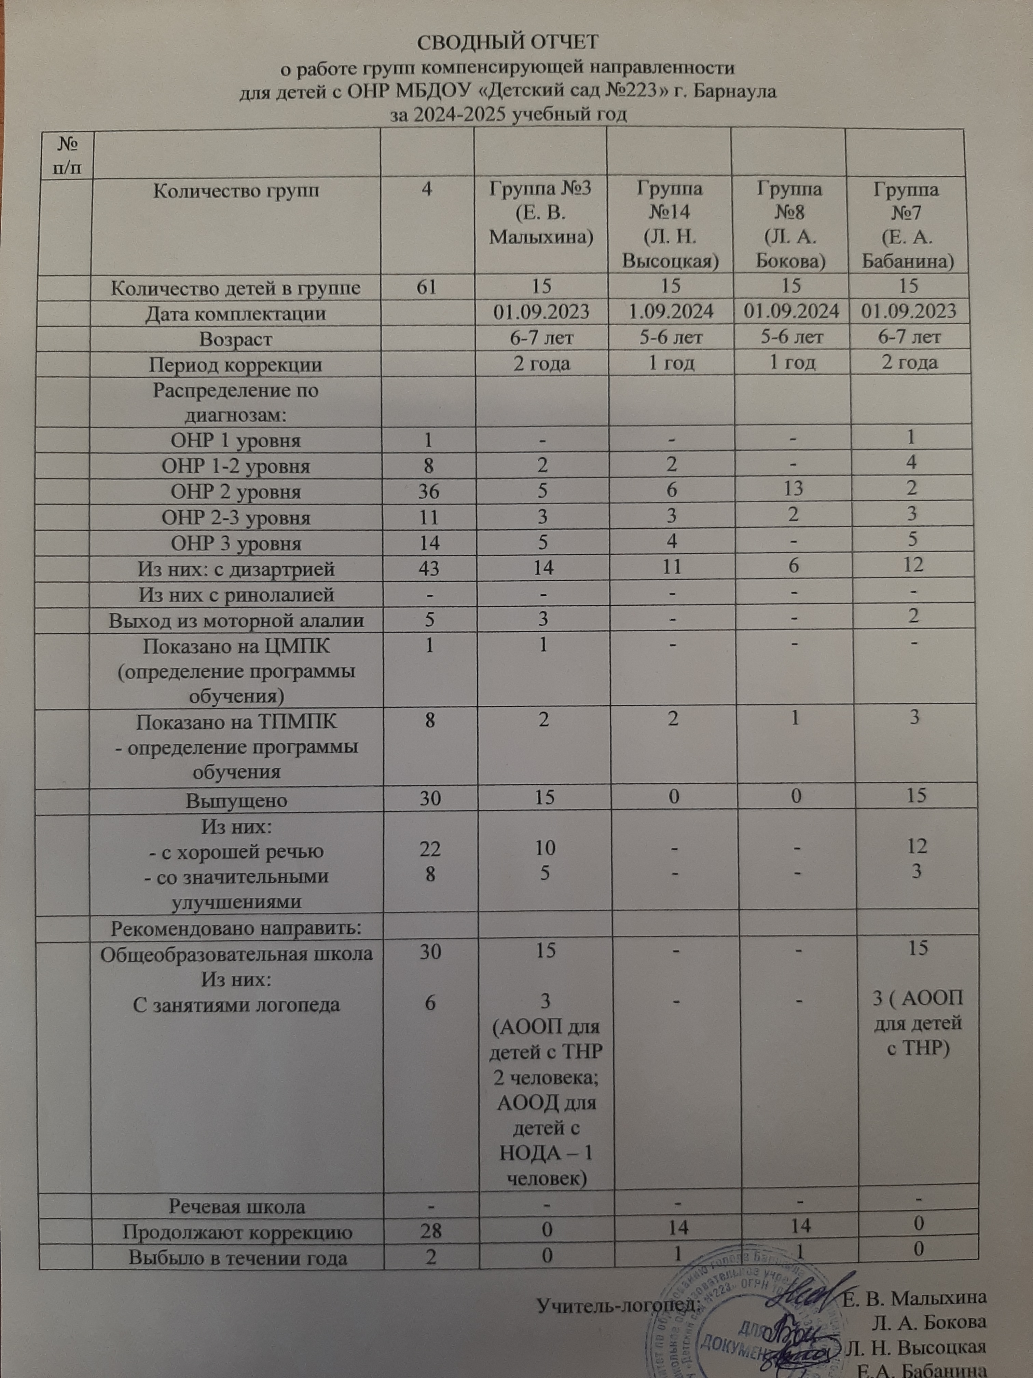
ОТЧЕТ О РАБОТЕ УЧИТЕЛЯ-ЛОГОПЕДА

Slide 33

Контакты
ФИО: Малыхина Екатерина Викторовна
Электронная почта: e.v.malihina@mail.ru
Номер телефона: +7-913-362-38-37
Спасибо за внимание!

